Slide 1
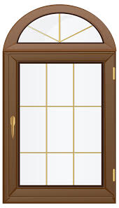
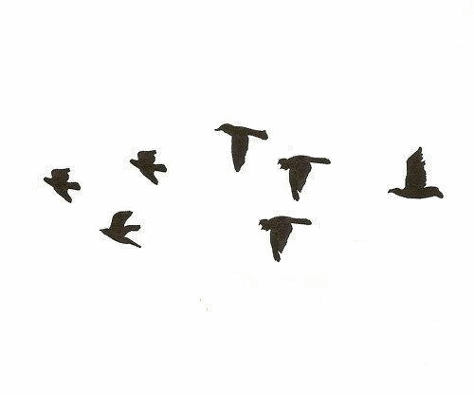
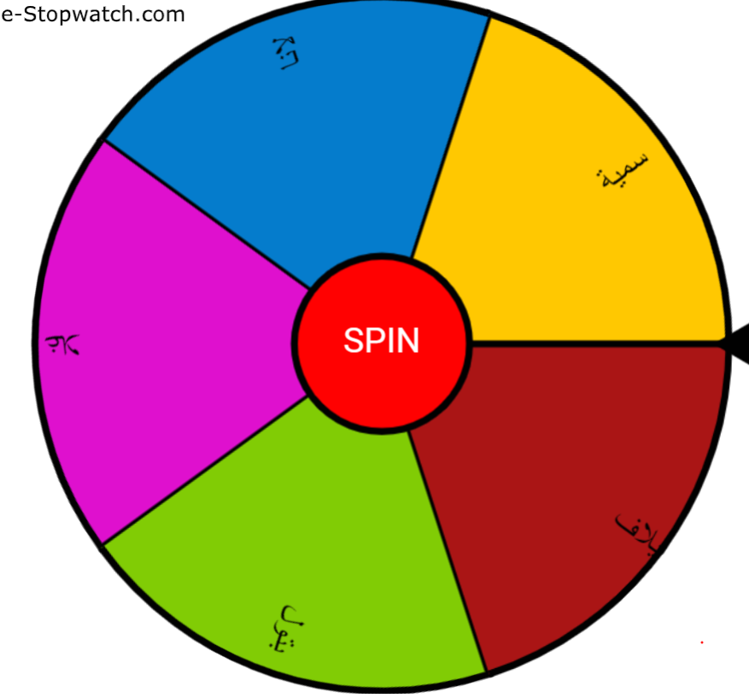
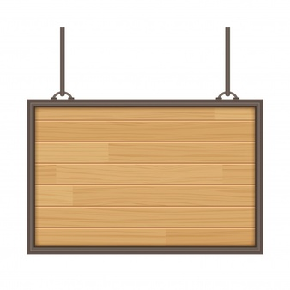
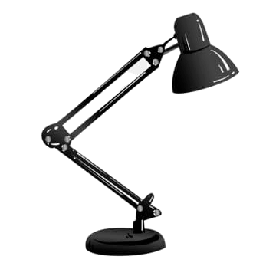
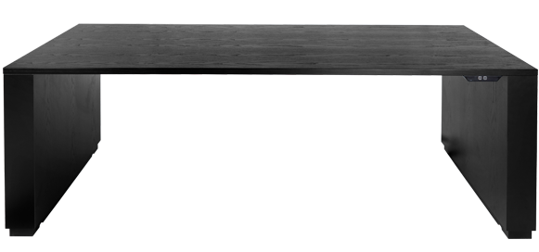
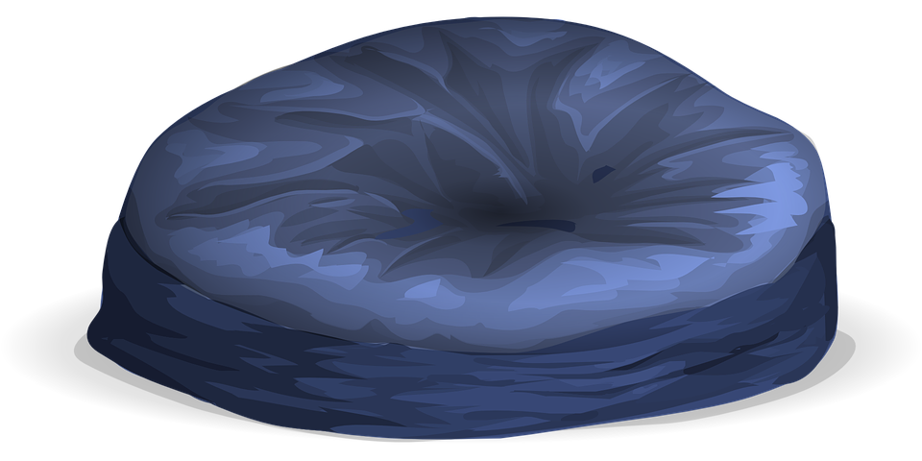
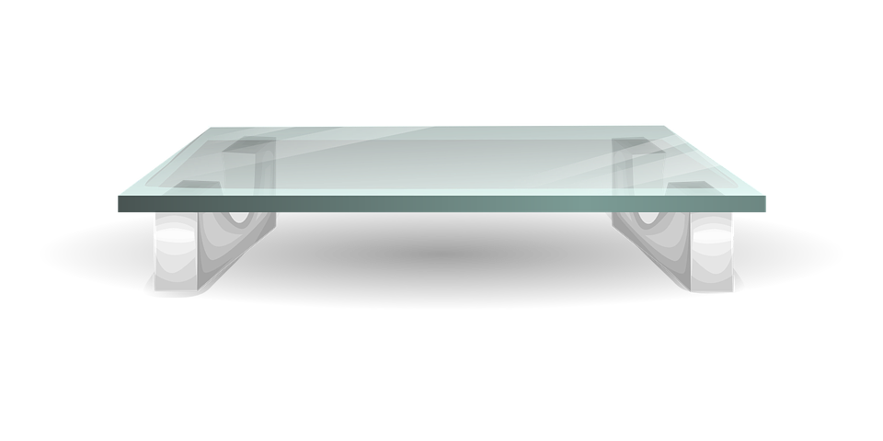
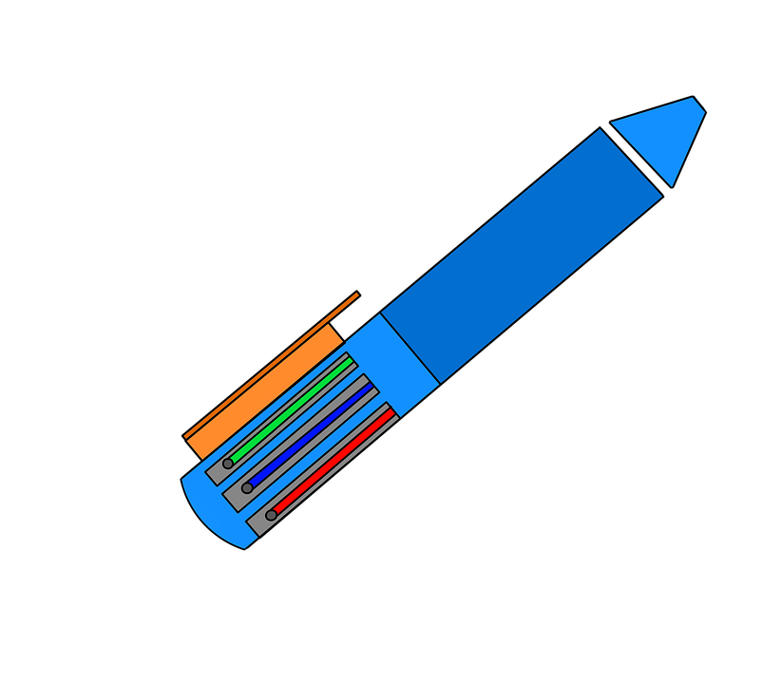
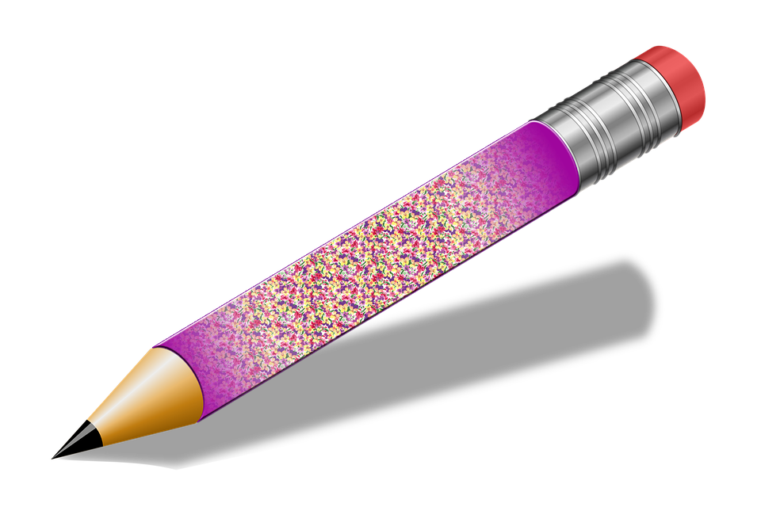

Slide 2
التاريخ / / ١٤٤هـ
رقم الصفحة :
٤-٢
النسبة المئوية والتقدير
فكرة الدرس
اقدر باستعمال النسبة المئوية والكسور الاعتيادية المتكافئة
جدول التعلم
ماذا نعرف | ماذا سنتعلم | ماذا تعلمنا اليوم

Slide 3
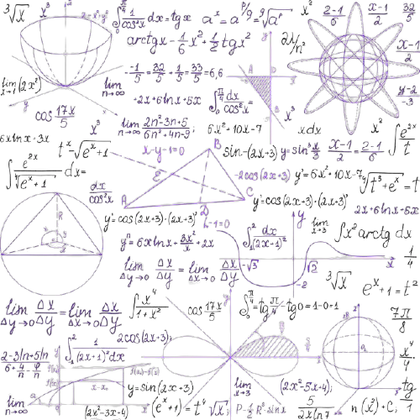
٤-٢
النسبة المئوية والتقدير

Slide 4
جدول الضرب
x | ٠ | ١ | ٢ | ٣ | ٤ | ٥ | ٦ | ٧ | ٨ | ٩ | ١٠ | ١١ | ١٢
٠ | ٠ | ٠ | ٠ | ٠ | ٠ | ٠ | ٠ | ٠ | ٠ | ٠ | ٠ | ٠ | ٠
١ | ٠ | ١ | ٢ | ٣ | ٤ | ٥ | ٦ | ٧ | ٨ | ٩ | ١٠ | ١١ | ١٢
٢ | ٠ | ٢ | ٤ | ٦ | ٨ | ١٠ | ١٢ | ١٤ | ١٦ | ١٨ | ٢٠ | ٢٢ | ٢٤
٣ | ٠ | ٣ | ٦ | ٩ | ١٢ | ١٥ | ١٨ | ٢١ | ٢٤ | ٢٧ | ٣٠ | ٣٣ | ٣٦
٤ | ٠ | ٤ | ٨ | ١٢ | ١٦ | ٢٠ | ٢٤ | ٢٨ | ٣٢ | ٣٦ | ٤٠ | ٤٤ | ٤٨
٥ | ٠ | ٥ | ١٠ | ١٥ | ٢٠ | ٢٥ | ٣٠ | ٣٥ | ٤٠ | ٤٥ | ٥٠ | ٥٥ | ٦٠
٦ | ٠ | ٦ | ١٢ | ١٨ | ٢٤ | ٣٠ | ٤٦ | ٤٢ | ٤٨ | ٥٤ | ٦٠ | ٦٦ | ٧٢
٧ | ٠ | ٧ | ١٤ | ٢١ | ٢٨ | ٣٥ | ٤٢ | ٤٩ | ٥٦ | ٦٣ | ٧٠ | ٧٧ | ٨٤
٨ | ٠ | ٨ | ١٦ | ٢٤ | ٣٢ | ٤٠ | ٤٨ | ٥٦ | ٦٤ | ٧٢ | ٨٠ | ٨٨ | ٩٦
٩ | ٠ | ٩ | ١٨ | 27 | ٣٦ | ٤٥ | ٥٤ | ٦٣ | ٧٢ | ٨١ | ٩٠ | ٩٩ | ١٠٨
١٠ | ٠ | ١٠ | ٢٠ | ٣٠ | ٤٠ | ٥٠ | ٦٠ | ٧٠ | ٨٠ | ٩٠ | ١٠٠ | ١١٠ | ١٢٠
١١ | ٠ | ١١ | ٢٢ | ٣٣ | ٤٤ | ٥٥ | ٦٦ | ٧٧ | ٨٨ | ٩٩ | ١١٠ | ١٢١ | ١٣٢
١٢ | ٠ | ١٢ | ٢٤ | ٣٦ | ٤٨ | ٦٠ | ٧٢ | ٨٤ | ٩٦ | ١٠٨ | ١٢٠ | ١٣٢ | ١٤٤

Slide 5
لوحة تعزيز النجوم

Slide 7
الاعداد المتناغمة هي
أعداد يسهل قسمتهم ذهنيًا
٨ و٦٤
٤ و٤٠
المفردات
الأعداد المتناغمة
٤ و٢٠
٦ و١٨
هل ١٥ و ٧ اعداد متناغمة

Slide 8
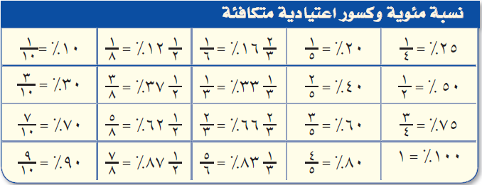
يمكن تقدير النسبة المئوية من عدد ما باستعمال الأعداد المتناغمة .
العددان المتناغمان : هما عددان يسهل قسمتهما ذهنيا مثل :
٣ ، ١٢
٥ ، ١٠
مثال : قدر ١٩٪ من ٣٠
١
=
٢٠٪
≈
١٩٪
٥
١
٦
=
٣٠
×
=
١٩٪ من ٣٠
٥
( ٣٠ ÷ ٥ ) × ١ = ٦ × ١ = ٦
٥ ، ٣٠ عددان متناغمان

Slide 9
قدر ٢٤٪ من ٤٤
تحقق من فهمك
١
=
٢٥٪
≈
٢٤٪
٤
١
١١
=
٤٤
×
≈
٢٤٪ من ٤٤
٤
( ٤٤ ÷ ٤ ) × ١ = ١١ × ١ = ١١
٤ ، ٤٤ عددان متناغمان

Slide 10
قدر ٤٠٪ من ٤٩
تحقق من فهمك
٢
=
٤٠٪
٥
٥٠
≈
٤٩
٢
٢٠
=
٥٠
×
≈
٤٠٪ من ٤٩
٥
( ٥٠ ÷ ٥ ) × ٢ = ١٠ × ٢ = ٢٠
٥ ، ٥٠ عددان متناغمان

Slide 11
قدر ١٣٪ من ٦٥
تحقق من فهمك
١
١
١٢٪
≈
١٣٪
=
٢
٨
٦٤
≈
٦٥
١
٨
=
٦٤
×
≈
١٣٪ من ٦٥
٨
( ٦٤ ÷ ٨ ) × ١ = ٨ × ١ = ٨
٨ ، ٦٤ عددان متناغمان

Slide 12
يمكن تقدير النسبة المئوية وذلك بتغيير النسبة إلى أبسط صورة لها .
مثال : قدر ٨ من ٢٥
١
١ × ٨
٨
٨
=
=
≈
٣
٣ × ٨
٢٤
٢٥
١
=
١
٣٣٪
٣
٣
١
٣٣٪
أي أن : ٨ من ٢٥ =
٣

Slide 13
النسبة المئوية والتقدير
قدر ٧ من ٥٧
تحقق من فهمك
١
١ × ٧
٧
٧
=
=
≈
٨
٨ × ٧
٥٦
٥٧
١
=
١
١٢٪
٢
٨
١
١٢٪
أي أن : ٧ من ٥٧ =
٢

Slide 14
النسبة المئوية والتقدير
قدر ٩ من ٢٥
تحقق من فهمك
٣
٣ × ٣
٩
٩
=
=
≈
٨
٨ × ٣
٢٤
٢٥
١
=
٣
٣٧٪
٢
٨
١
أي أن : ٩ من ٢٥ =
٣٧٪
٢

Slide 15
النسبة المئوية والتقدير
قدر ٧ من ٧٩
تحقق من فهمك
١٪ = ٠.٠١
١
١ × ٨
٨
٧
٠.١
=
=
=
≈
٢٪ = ٠.٠٢
١٠
١٠ × ٨
٨٠
٧٩
٣٪ = ٠.٠٣
١٠٪
=
٠.١
٤٪ = ٠.٠٤
١٠٪
أي أن : ٧ من ٧٩ =
١٠٪ = ٠.١

Slide 16
إذا علمت أن الكويت تمتلك ٩٪ من احتياط النفط العالمي المقدر بـ ١١٦١ مليار
فاحسب حصة الكويت من هذا الاحتياط .
قدر ٩٪ من ١١٦١ مليار
١٪ = ٠.٠١
تحقق من فهمك
٢٪ = ٠.٠٢
٠.١
=
١٠٪
≈
٩٪
٣٪ = ٠.٠٣
١١٦.١
٠.١ × ١١٦١ =
٩٪ من ١١٦١ ≈
٤٪ = ٠.٠٤
١١٦.١ مليار برميل
حصة الكويت من الاحتياط ≈
١٠٪ = ٠.١
( ١١٦١ ÷ ١٠ ) × ١ = ١١٦.١ × ١ = ١١٦.١

Slide 17
قدر ٤٩٪ من ١٦٠
تاكد
١
=
٥٠٪
≈
٤٩٪
٢
١
٨٠
=
١٦٠
×
≈
٤٩٪ من ١٦٠
٢
( ١٦٠ ÷ ٢ ) × ١ = ٨٠ × ١ = ٨٠
٢ ، ١٦٠ عددان متناغمان

Slide 18
قدر من ٢٠
٢
٦٦٪
٣
تاكد
٢
٢
٦٦٪
=
٣
٣
٢١
≈
٢٠
٢
٢
١٤
=
٢١
×
≈
من ٢٠
٦٦٪
٣
٣
( ٢١ ÷ ٣ ) × ٢ = ٧ × ٢ = ١٤
٣ ، ٢١ عددان متناغمان

Slide 19
قدر ٧٣٪ من ٦٥
تاكد
٣
=
٧٥٪
≈
٧٣٪
٤
٦٤
≈
٦٥
٣
٤٨
=
٦٤
×
≈
٧٣٪ من ٦٥
٤
( ٦٤ ÷ ٤ ) × ٣ = ١٦ × ٣ = ٤٨
٤ ، ٦٤ عددان متناغمان

Slide 20
قدر ٦ من ٣٥
تاكد
١
١ × ٧
٧
٦
=
=
≈
٥
٥ × ٧
٣٥
٣٥
=
١
٢٠٪
٥
٢٠٪
أي أن : ٦ من ٣٥ =

Slide 21
قدر ٨ من ٧٩
تاكد
١٪ = ٠.٠١
١
١ × ٨
٨
٨
٠.١
=
=
=
≈
٢٪ = ٠.٠٢
١٠
١٠ × ٨
٨٠
٧٩
٣٪ = ٠.٠٣
١٠٪
=
٠.١
٤٪ = ٠.٠٤
١٠٪
أي أن : ٨ من ٧٩ =
١٠٪ = ٠.٠١

Slide 22
قدر ١٤ من ١٩
تاكد
٣
٣ × ٥
١٥
١٤
=
=
≈
٤
٤ × ٥
٢٠
١٩
=
٣
٧٥٪
٤
٧٥٪
أي أن : ١٤ من ١٩ =

Slide 23
بينت دراسة مسحية أن مادة الرياضيات هي المادة المفضلة لدى ٢٨% من الطلبة تقريبا .
قدر عدد الطلبة الذين يعتبرون الرياضيات مادتهم المفضلة في فصل مكون من ٣٠ طالبا .
قدر ٢٨٪ من ٣٠ طالبا
تاكد
٣
=
٣٠٪
≈
٢٨٪
١٠
٣
٩
=
≈
٣٠
×
٢٨٪ من ٣٠
١٠
٩ طلاب
عدد الطلبة المحبين للرياضيات ≈
( ٣٠ ÷ ١٠ ) × ٣ = ٣ × ٣ = ٩

Slide 24
قدر ٢٩٪ من ٥٠
تدرب
٣
=
٣٠٪
≈
٢٩٪
١٠
٣
١٥
≈
=
٥٠
×
٢٩٪ من ٥٠
١٠
( ٥٠ ÷ ١٠ ) × ٣ = ٥ × ٣ = ١٥
١٠ ، ٥٠ عددان متناغمان

Slide 25
قدر ٦٧٪ من ٩٣
تدرب
٢
٢
٦٦٪
≈
٦٧٪
=
٣
٣
٢
٦٢
=
٩٣
×
≈
٦٧٪ من ٩٣
٣
( ٩٣ ÷ ٣ ) × ٢ = ٣١ × ٢ = ٦٢
٣ ، ٩٣ عددان متناغمان

Slide 26
قدر ١٢٤٪ من ٤١
تدرب
٥
=
١٢٥٪
≈
١٢٤٪
١٢٥٪ = = =
٤
٥
٥ × ٥ × ٥
١٢٥
٤
٢ × ٢ × ٥ × ٥
١٠٠
٤٠
≈
٤١
٥
٥٠
=
٤٠
×
≈
١٢٤٪ من ٤١
٤
( ٤٠ ÷ ٤ ) × ٥ = ١٠ × ٥ = ٥٠
٤ ، ٤٠ عددان متناغمان

Slide 27
قدر ٧ من ٢٩
تدرب
١
١ × ٧
٧
٧
=
=
≈
٤
٤ × ٧
٢٨
٢٩
=
١
٢٥٪
٤
٢٥٪
أي أن : ٧ من ٢٩ =

